Slide 1
SmartCamp OA Ostrava
doc. Ing. Jan Nevima, Ph.D.

Slide 2
Vize projektu
pomoci vytvářet SMART region;
ukázat žákům možnosti dalšího rozvoje v oblasti SMART řešení;
podpořit jejich vědecko-badatelskou aktivitu směrem k činnostem podporujícím SMART technologie.

Slide 3
SmartCamp
pro diagnostikované talentované žáky (cca 15);
tematicky zaměřené přednášky odborníků z praxe;
nasměrovat žáky k dalšímu zájmu a studiu v oblasti SMART řešení v technických i netechnických oblastech;
zformování postoje žáků ke SMART technologiím z hlediska společenské odpovědnosti.

Slide 4
SmartCamp - přínosy
žáci získají praktické poznatky z širokého spektra oborů;
osvojí si principy vědecké práce a její publikace;
uvědomí si důležitost SMART řešení z hlediska kvality života;
ukázat žákům, že není důvod opouštět region a mohou pomoci rozvíjet jeho budoucnost.

Slide 5
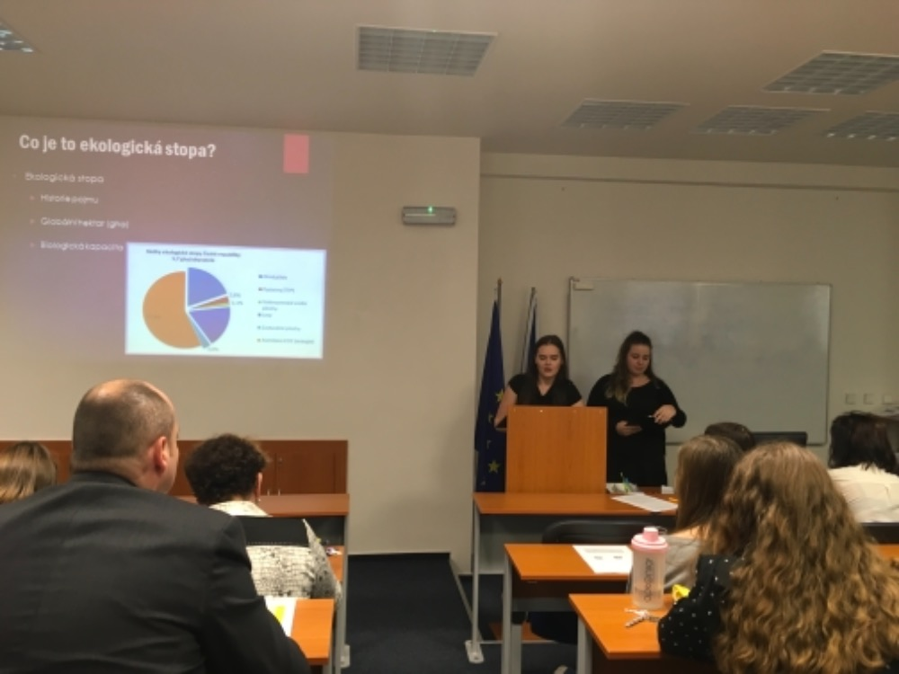
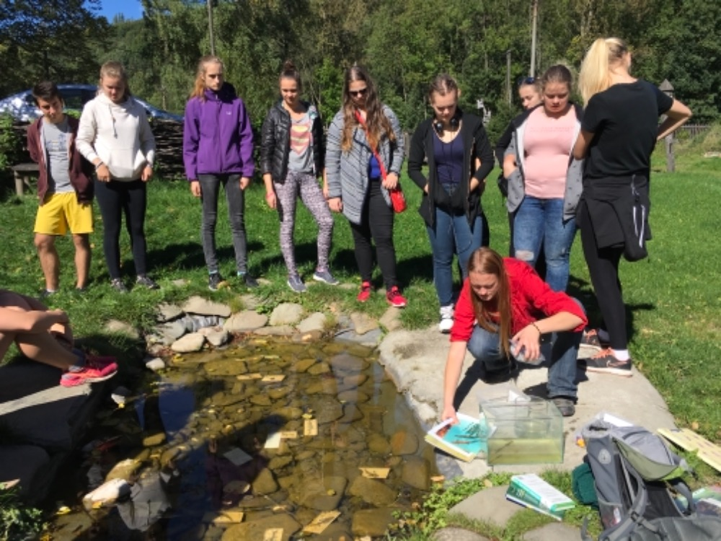
Jak jsme začínali pracovat s talenty?

Slide 6
Děkuji za pozornost
jan.nevima@oao.cz

